Slide 1
Непроверяемые и удвоенные согласные в корне
5 класс

Slide 2
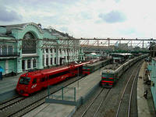
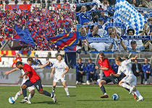
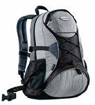
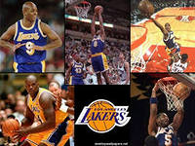
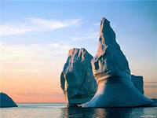

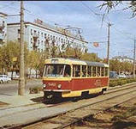
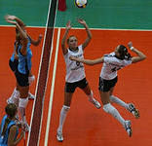
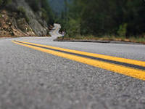
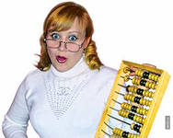
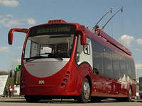
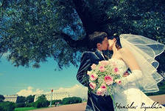
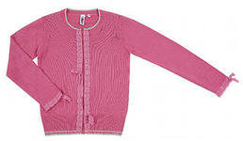
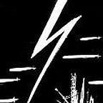
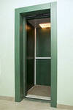
Что изображено на картинках?

Slide 3
Проверим себя
1. Футбол
2. Рюкзак
3. Вокзал
4. Баскетбол
5. Айсберг
6. Волейбол
7. Парикмахер
8. Трамвай
9. Асфальт
10. Бухгалтер
11. Зигзаг
12. Троллейбус
13. Свадьба
14. Кофта
15. Лифт

Slide 4
ГРАММАТИКА И ГРАМОТА
В русских словах часто встречаются удвоенные согласные буквы. А зачем они нужны?
Иногда на этот вопрос ответить очень легко. Вот, например, слово рассеял. В нём совершенно отчётливо произносится долгий, удвоенный звук [с']. Один из звуков [с'] принадлежит корню, другой – приставке. Как же обозначить этот двойной звук на письме? Только удвоенной буквой. По этой же причине пишутся две буквы Н в слове лунный. Только в нём они обозначают двойной звук [н] на стыке корня и суффикса. Изредка долгие согласные звуки встречаются в корне (ванна) или в суффиксе (станционный). В таких случаях тоже понятно, зачем в слове пишется удвоенная согласная буква.

Slide 5
ГРАММАТИКА И ГРАМОТА
Но не всегда всё так просто. Зачем, например, мы пишем две буквы М в слове грамматика? Как ни прислушивайся, никакого долгого согласного в нём нет. А всё дело в том, что слово это заимствовано из греческого языка, а там оно и произносилось с долгим [м], и писалось с двумя буквами М. Вот это-то первоначальное написание и сохраняется до сих пор. Смысла оно, конечно, никакого не имеет, но так уж принято писать это слово. И не только его. Удвоенные согласные буквы пишутся и в словах грамм (оно, кстати, близкий родственник слова грамматика), грипп, класс, миллион и многих других, заимствованных из разных языков. Такое написание как бы напоминает об иноземном происхождении этих слов.

Slide 6
ГРАММАТИКА И ГРАМОТА
А вот когда это происхождение забывается, когда слово становится совсем «своим», удвоенную согласную букву чаще всего писать перестают. Ведь слова грамота, грамотей, грамотный мы пишем с одним М, хотя все они произошли от того же греческого корня, кото­рый мы находим в словах грамм и грамматика. Точно так же никто сейчас не напишет оффицер, аррест или баттарея. А сравнительно недавно именно так и писались эти слова.

Slide 7
ГРАММАТИКА И ГРАМОТА
А вот когда это происхождение забывается, когда слово становится совсем «своим», удвоенную согласную букву чаще всего писать перестают. Ведь слова грамота, грамотей, грамотный мы пишем с одним М, хотя все они произошли от того же греческого корня, кото­рый мы находим в словах грамм и грамматика. Точно так же никто сейчас не напишет оффицер, аррест или баттарея. А сравнительно недавно именно так и писались эти слова.
О какой орфограмме рассказывается в тексте?

Slide 8
Запишите в алфавитном порядке сначала женские, а затем мужские имена. Какая особенность в написании этих имён указывает на то, что они заимствованы из других языков?
Савва, Изабелла, Анна, Ипполит, Нонна, Виолетта, Филипп, Нелли, Инна, Геннадий, Иннокентий, Римма, Жанна, Алла

Slide 9
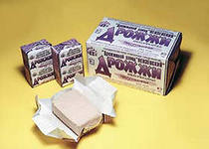
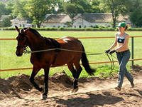
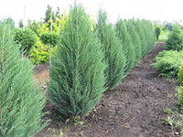
Как правильно записать слова во[ж']и, дро[ж']и, мо[ж']евельник?
Составь и запиши предложения с этими словами.

Slide 10
Запишите слова, раскрыв скобки
хо(к,кк)ей, Ро(с,сс)ия, ка(с,сс)ир, мо(ж,жж)евельник, тро(л,лл)ейбус, дро(ж,жж)и гра(м,мм)атика, пе(р,рр)он, ма(с,сс)овый, ча(с,сс)овой, тра(с,сс)а, те(р,рр)итория, во(ж,жж)и, ба(с,сс)ейн, ко(л,лл)екция, те(р,рр)итория, ма(с,сс)а, ка(с,сс)а, те(н,нн)ис, и(л,лл)юстрация, а(л,лл)ея, су(ф,фф)икс, о(ф,фф)ицер, гра(м,мм)ота, ми(л,лл)ион, гри(п,пп), ба(л,лл)

Slide 11
Определи, от какого слова образовано каждое из слов. Запиши его слева и вставь, если необходимо, пропущенную букву в образованное от него слово. Удвоенные согласные буквы подчеркивай.
………………………… - ал_ейка
………………………… - ак_уратность
…………………………. – ап_етитный
…………………………. - грип_озный
…………………………. – дрес_ировщик
……………………….. - кас_етный
……………………….. - кас_овый
……………………….. – килограм_овый

